Slide 1





Mentor: Iliya Kozhevnikov | Team Lead: Daniil Krikunov
RosDataTech
RESEARCH
Present by RTU MIREA
https://github.com/RosDataTech/RDT
scr1ge-contact@yandex.ru

Slide 2


План презентации
1
Проблематика
6
Обработка данных
2
Актуальность методик
7
Результирующие метрики
3
Используемые технологии
8
Тенденции
4
Ход работы
9
Командная работа и роли
5
Сбор данных
10
Планы на будущее

Slide 3


Проблематика
Сегодня скорость изменений в профессиональных сферах опережает обновление академических программ.
Если вузы не успевают за трендами - выпускники оказываются недостаточно подготовленными, а компании — вынуждены доучивать сотрудников.

Slide 4



Почему не outdated?
Все требования взяты строго с текущих вакансий на сайте hh.ru
Все образовательные программы по ведущим отраслям взяты с 2023-2025 года
Актуальность
В анализ включены более 1.000 документов высших учебных заведений

Slide 5

Стек технологий
Данные
Анализ / ML
Графика
PostgreSQL
Scikit-learn
Flourish
Psycopg2
Numpy
Gensim
PyQt
Tembo
Scipy
Canva
API hh.ru
Hugging Face

Slide 6



Ход работы
Сбор данных
Работа с API
Анализ данных
Визуализация
Февраль
Март
Апрель

Slide 7

СБОР ДАННЫХ
НАПРАВЛЕНИЯ ОБУЧЕНИЯ
По программам обучения:
Парсинг сайтов
Ручной сбор данных с сайтов
hh.ru:
Endpoint в API
Образовательные направления ВУЗов и вакансий на hh.ru:
Information Technologies
Geology
Pedagogy
Medicine
Jurisprudence
МЕТОДЫ СБОРА

Slide 8
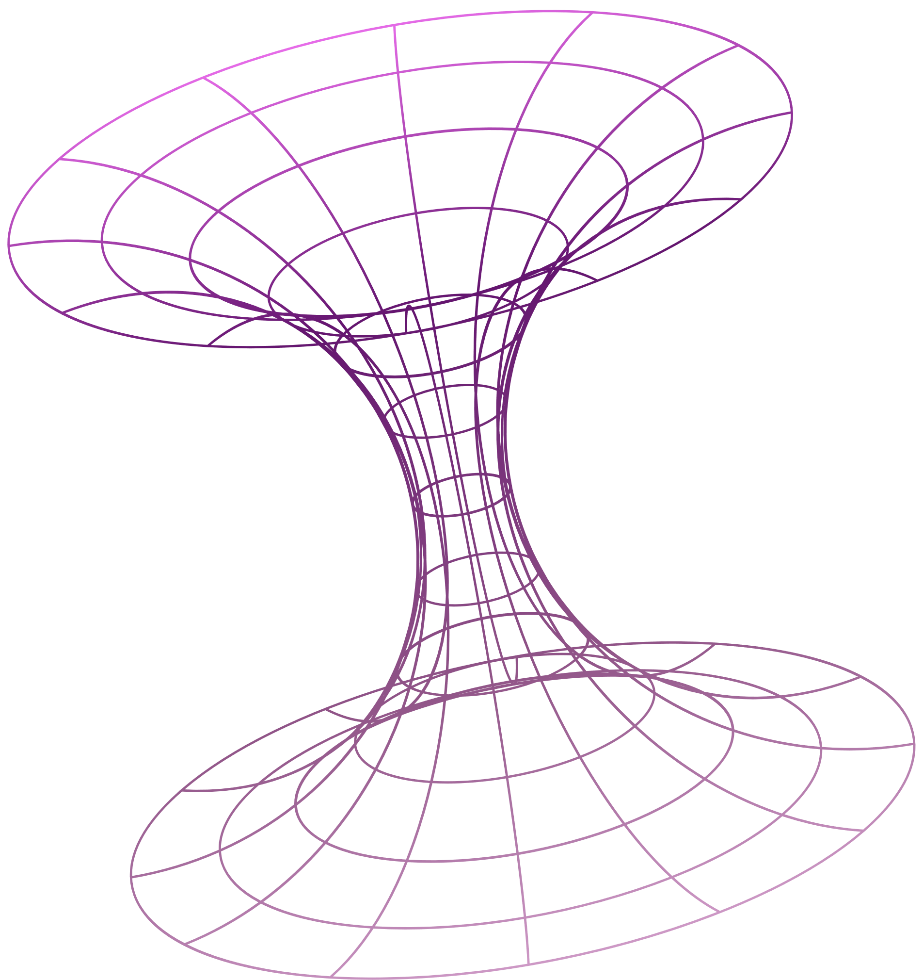

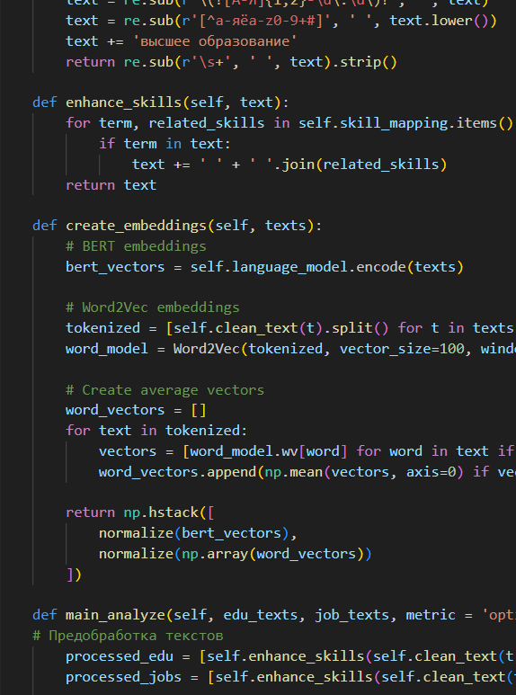
Обработка данных
Распаковка данных
Основной этап программы
Получив данные с API hh.ru и вытащив URL ОП высших учебных заведений из базы данных, мы переводим данные к string формату
Проходим циклом по списку с обрезанными текстами ОП, применяя метод main_analyze объекта класса Analyzer к каждому тексту
Подготовка к обработке
Анализ ключевых значений
Затем, создаём объект класса Analyzer, закладывая в него словарь семантических синонимов skill_maping
Подсчитываем среднее значение от списка с результатами нашей модели и выводим его в консоль

Slide 9



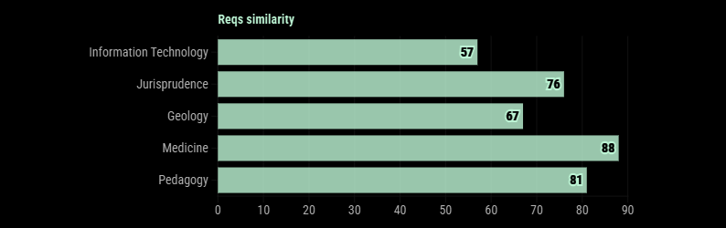

Результирующие метрики
IT - 57%
Jurisprudence - 76%
Geology - 67%
Medicine - 88%
Pedagogy - 81%

Slide 10


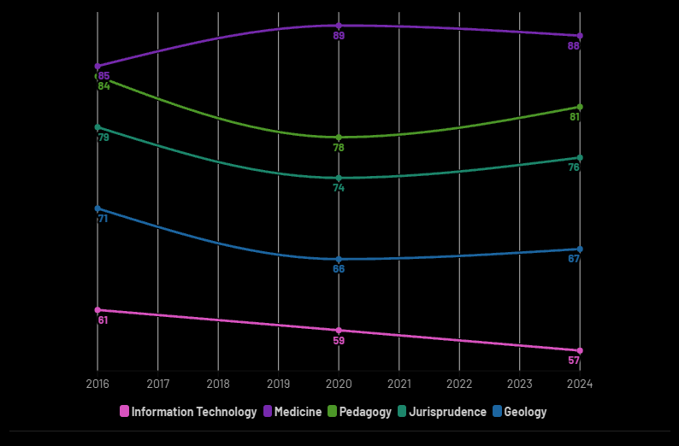
Тенденции 2016-2024
Medicine 85 % → 88 %
Pedagogy 84 % → 81 %
Jurisprudence 79 % → 76 %
Geology 71 % → 67 %
Inf Tech 61 % → 57 %
OverAll Trend: - 3%

Slide 11

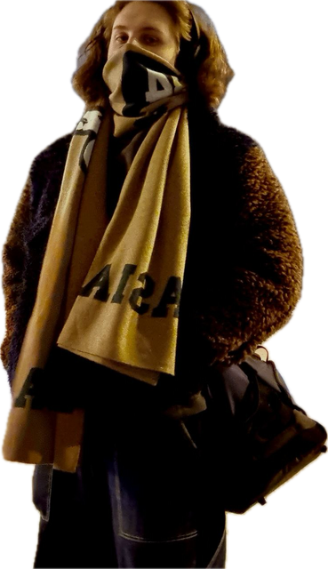
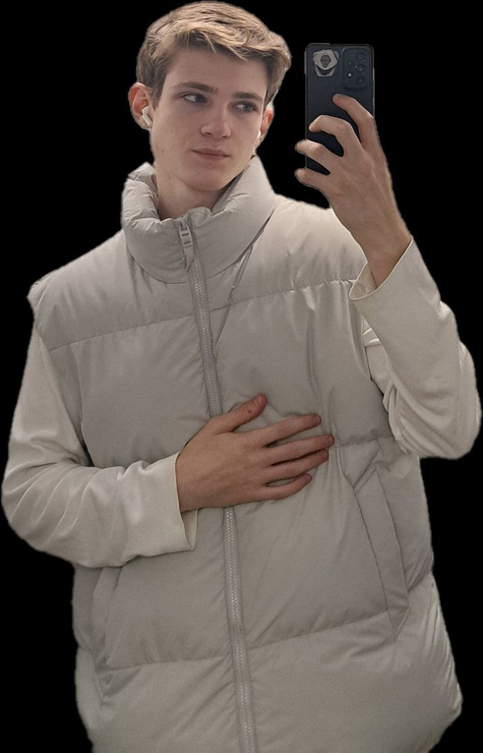
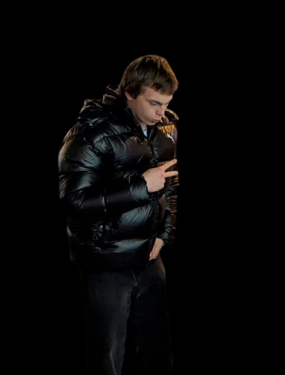

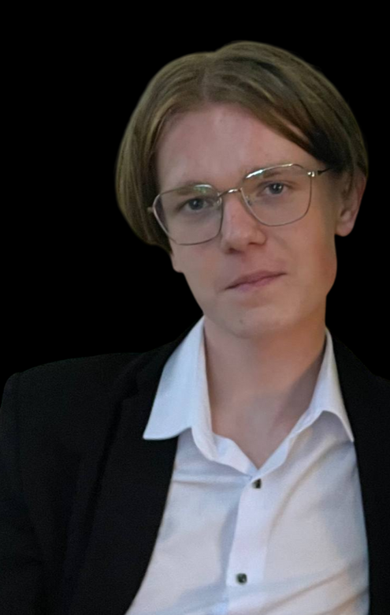
КОМАНДА И РОЛИ
Крикунов
Даниил
Изотов
Леонид
Терехов
Владислав
Teamlead, Data Scientist
Data Scientist
Data Engineer
Платонов
Роман
Баринов
Герман
Збицкий
Артём
Data Engineer
Data Analyst
Data Analyst

Slide 12
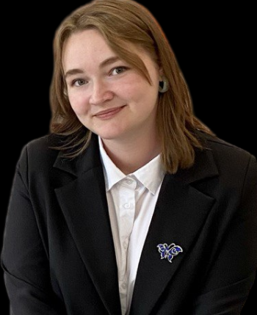
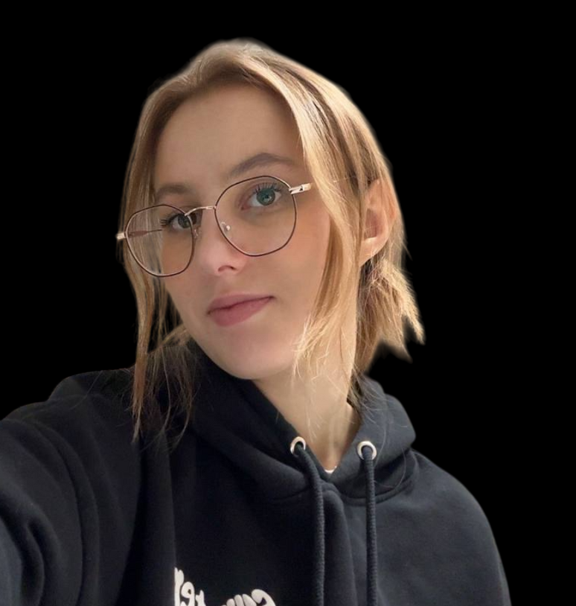
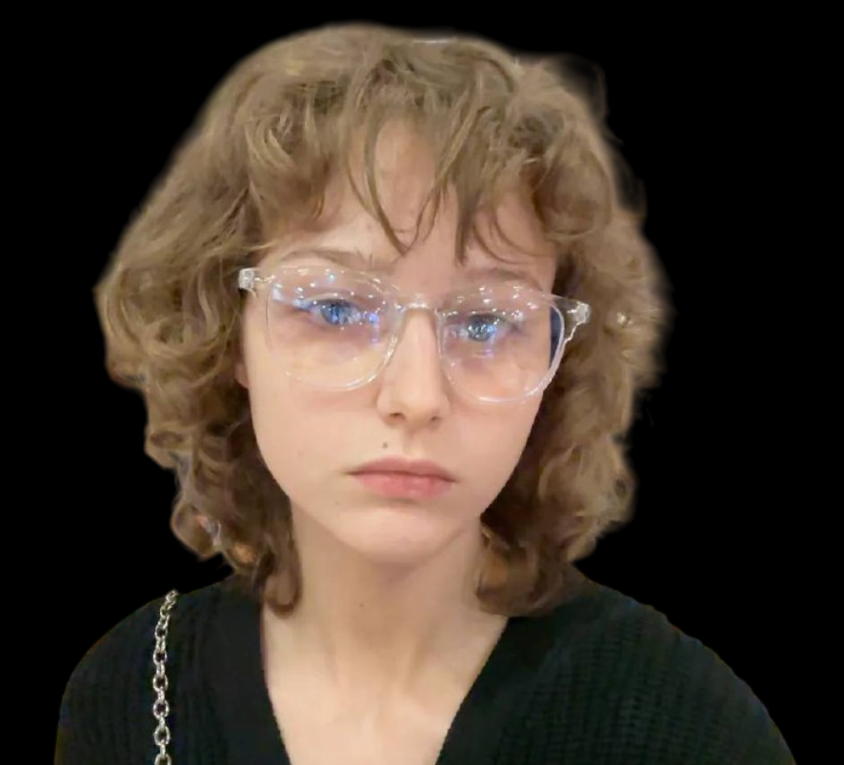
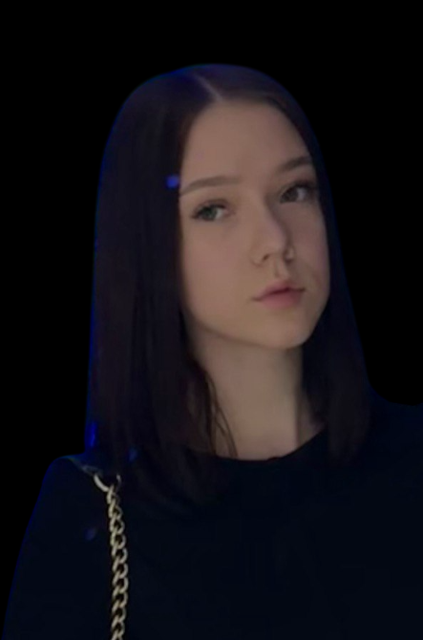
КОМАНДА И РОЛИ
Чудинова
Мария
Полещук
Анастасия
Graphic Designer
Data Engineer
Долгих
Дарья
Головизнина
Кристина
Data Analyst
Graphic Designer

Slide 13
ПЛАНЫ НА БУДУЩЕЕ
расширить объём анализируемых данных
оптимизировать работу моделей
оформить результаты исследования для передачи их администрации РТУ МИРЭА

Slide 14



Mentor: Iliya Kozhevnikov | Team Lead: Daniil Krikunov
RDT
ttps://github.com/RosDataTech/RDT
telegram - @scr1ge

